Slide 1
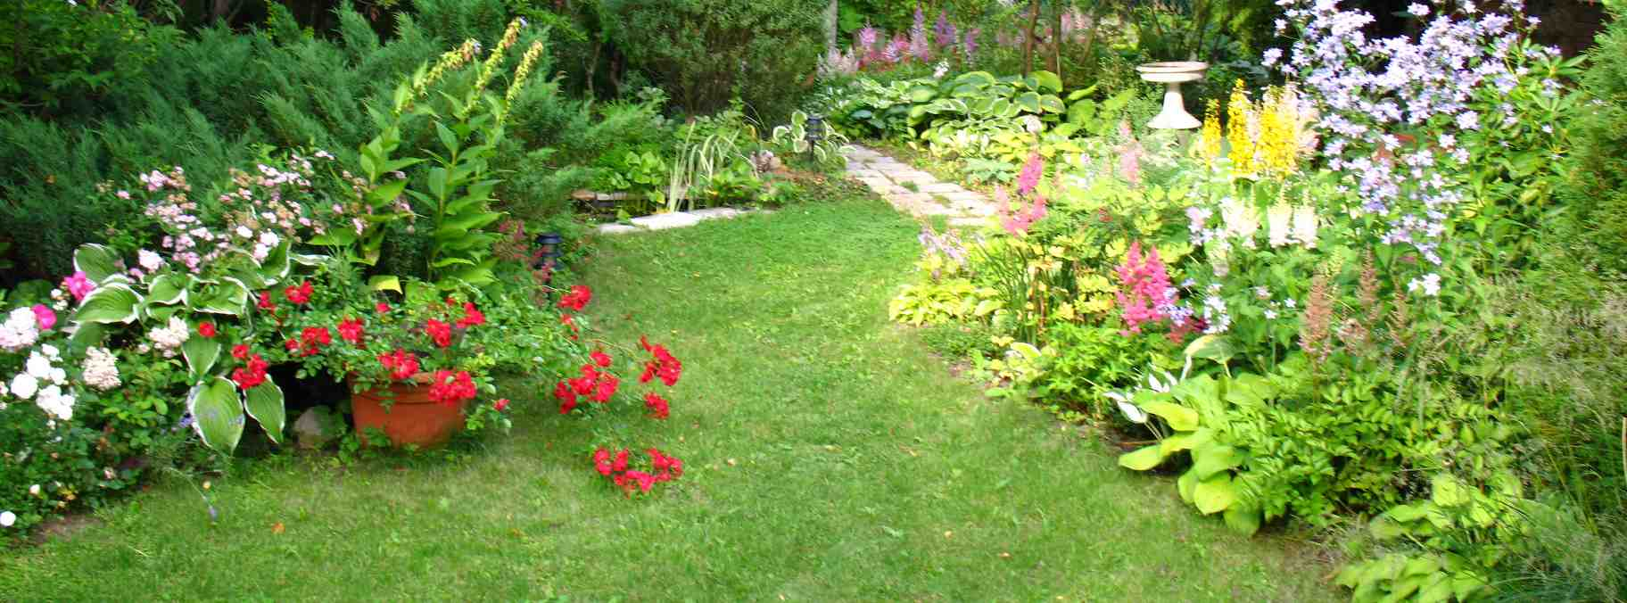
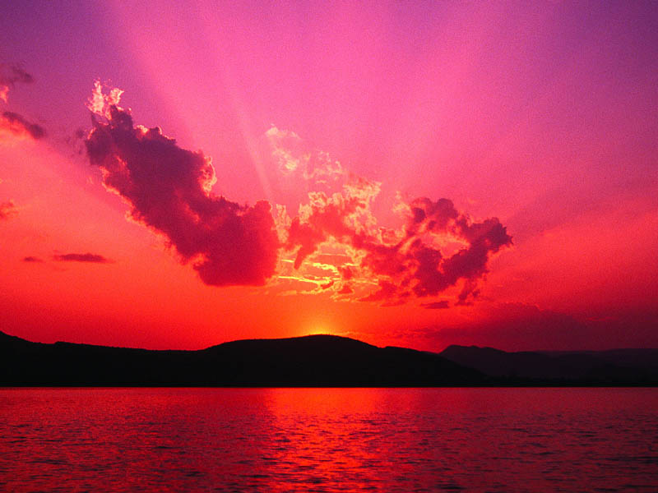
Тестове завдання:
«Різноманітний сад природи»
Вперед

Slide 2
Привіт!Я-Смайлик!Давай перевіримо твої знання!Я тобі пропоную невеличкий тест!Ти не хвилюйся,він дуже легкий!
Якщо готовий,то натисни на кнопку «Вперед!»
Успіхів!
Вперед!

Slide 3
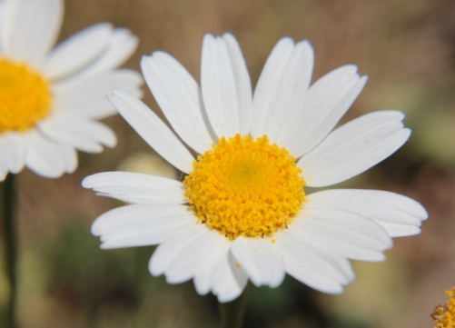
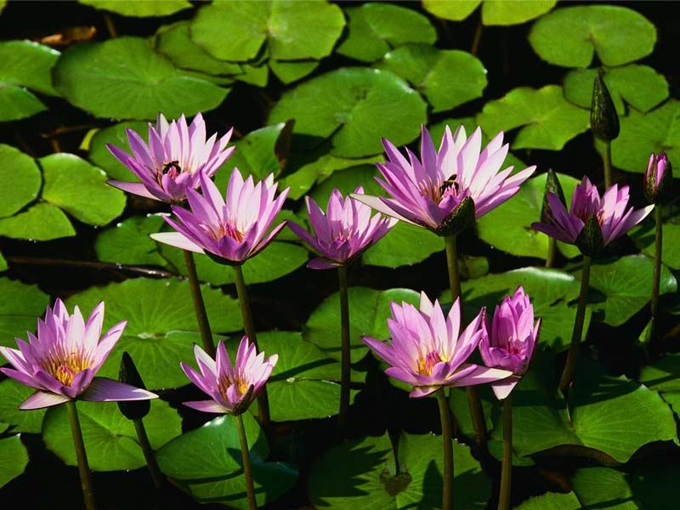
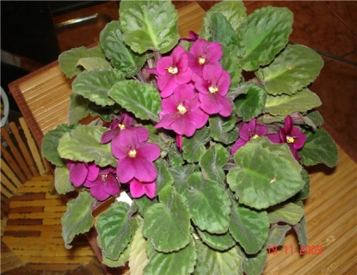
Укажіть варіант,де зображено кімнатну рослину:
А)Ромашка польова
В)Лілія
Б)Фіалка
Г)Троянда
назад

Slide 4
Ні!
Спробуй ще!
У тебе обов'язково вийде!
назад

Slide 5
Молодець!
А як ти здогадався?
Вперед

Slide 6
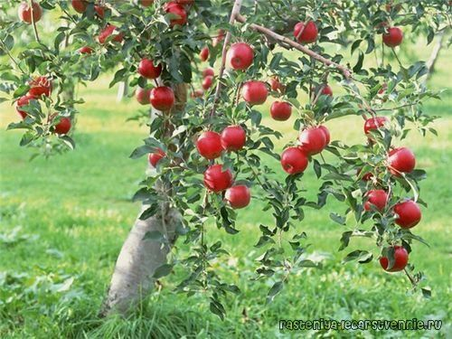
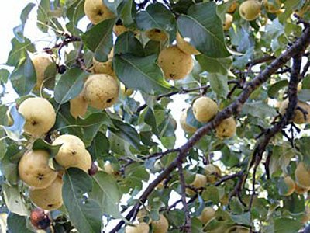
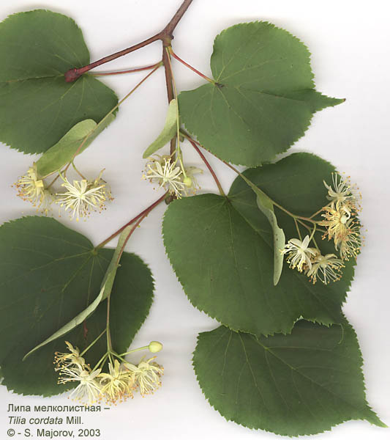
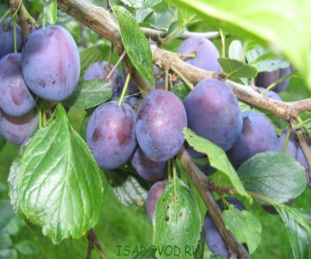
Яке з поданих дерев не відноситься до фруктових :
А)Яблуня
Б)Слива
В)Груша
Г)Липа
назад

Slide 7
Ні!
Спробуй ще!
У тебе обов'язково вийде!
назад

Slide 8
Вау!
Ти справді це знав?
Вперед

Slide 9
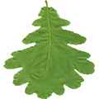
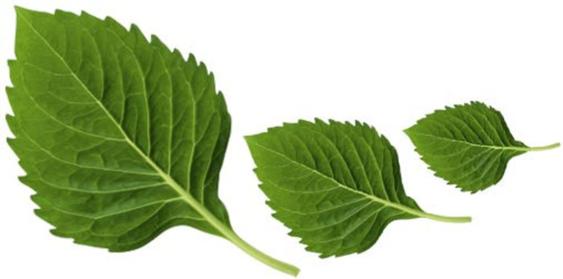
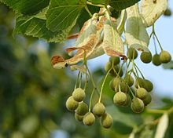

Знайдіть з поданих малюнків,де зображений кленовий листок:
А)
В)
Б)
назад
Г)

Slide 10
Ні!
Спробуй ще!
У тебе обов'язково вийде!
назад

Slide 11
Нічого собі!
Який ти розумний
Вперед

Slide 12
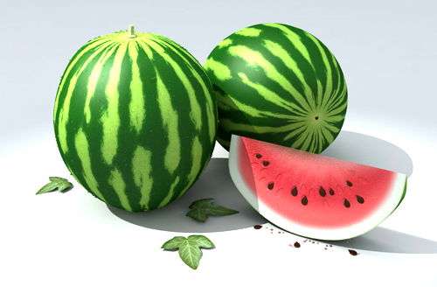
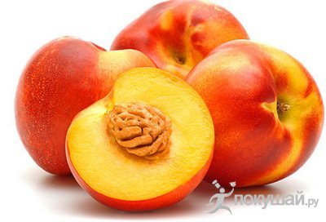
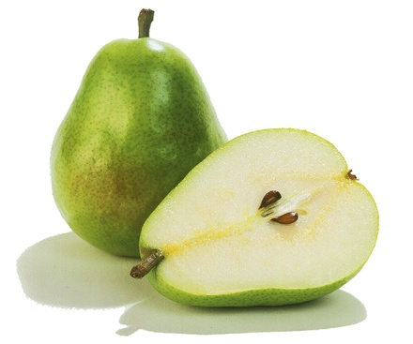
Знайди на малюнках овочеву культуру
А)Кавун
Б)Персик
В)Гарбуз
Г)Груша
назад

Slide 13
Ні!
Спробуй ще!
У тебе обов'язково вийде!
назад

Slide 14
Молодець!
У тебе талант!
Вперед

Slide 15
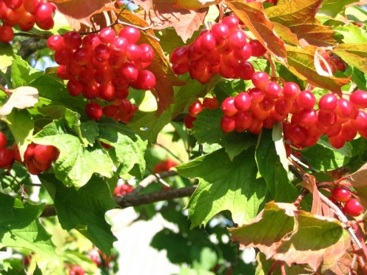
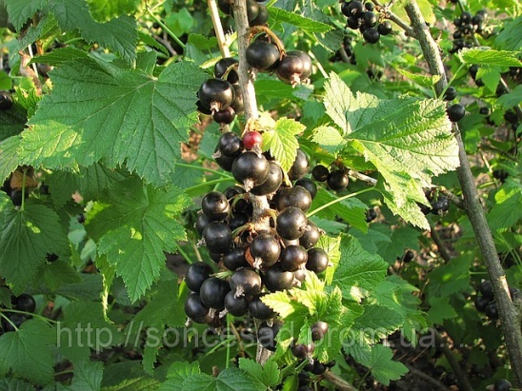
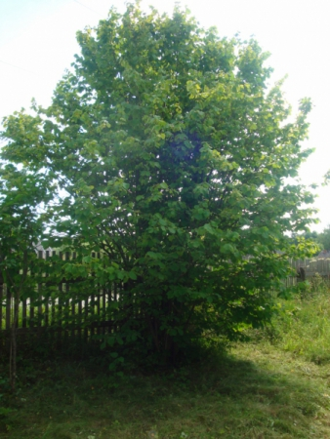
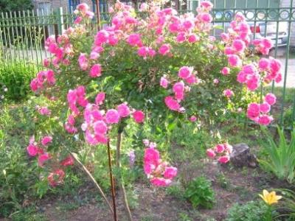
Який з поданих варіантів кущів має колючки?
В)Смородина
Г)Ліщина
А) Калина
Б) Шипшина
назад

Slide 16
Ні!
Спробуй ще!
У тебе обов'язково вийде!
назад

Slide 17
Ти чудово впорався!
Вперед

Slide 18
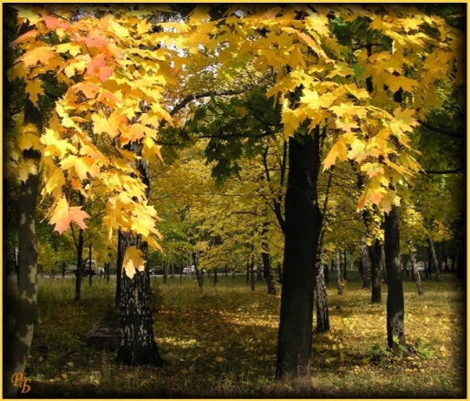
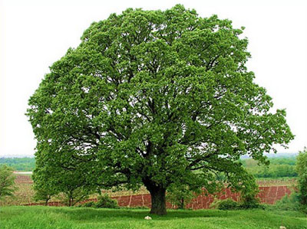
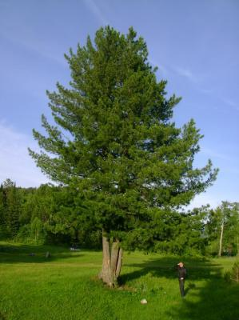
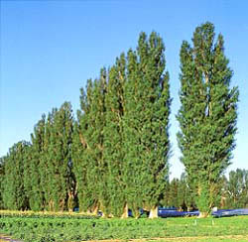
Вибери варіант,де зображено хвойне дерево:
В)Клен
Г)Тополя
А)Дуб
Б)Кедр
назад

Slide 19
Ні!
Спробуй ще!
У тебе обов'язково вийде!
назад

Slide 20
Неймовірно!
І як це тобі вдається?
Вперед

Slide 21
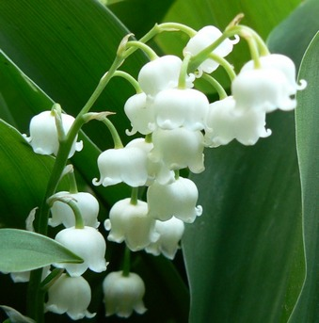
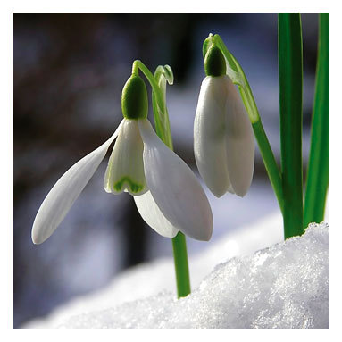
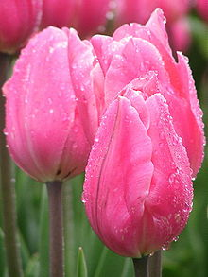
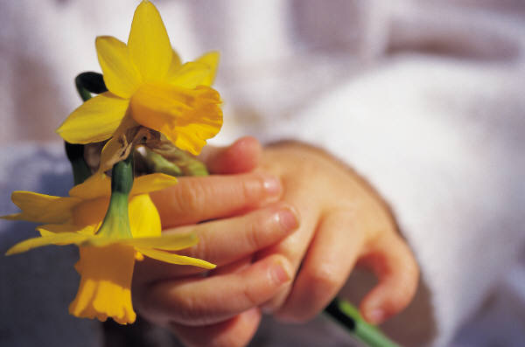
Яка квітка є першим вісником весни?
А)Конвалія
Б)Тюльпан
В)Пролісок
Г)Нарцис
назад

Slide 22
Ні!
Спробуй ще!
У тебе обов'язково вийде!
назад

Slide 23
Я так і знав!Так і знав,
Що ти впораєшся!
Вперед

Slide 24
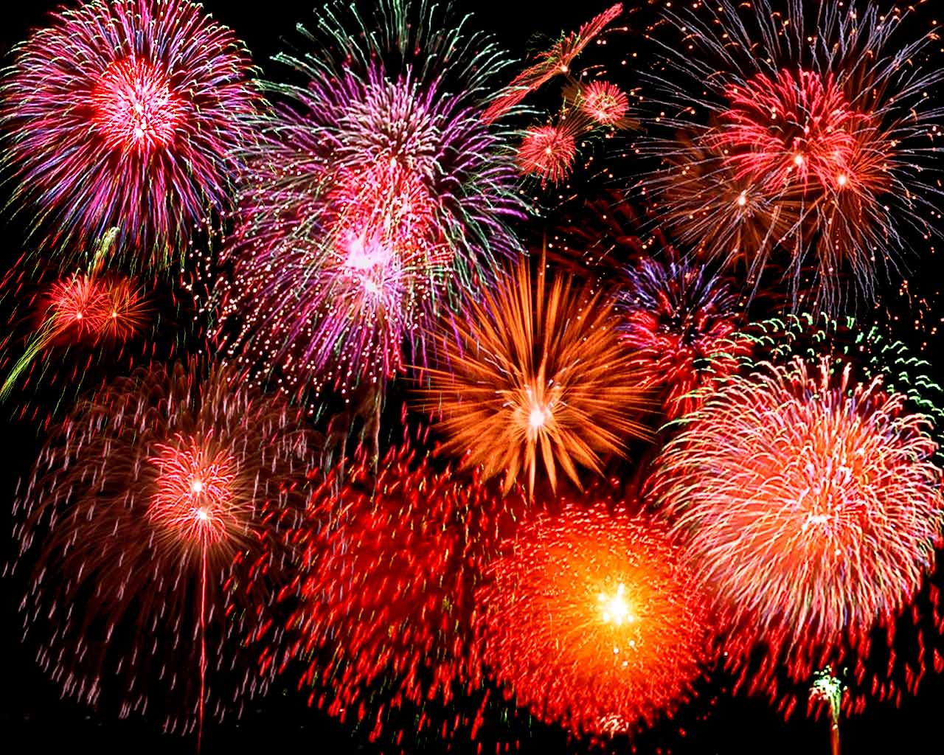
Молодець!Ти пройшов мій тест!Ти справжній розумник!Так тримати!
До нових зустрічей!
назад

